Slide 1

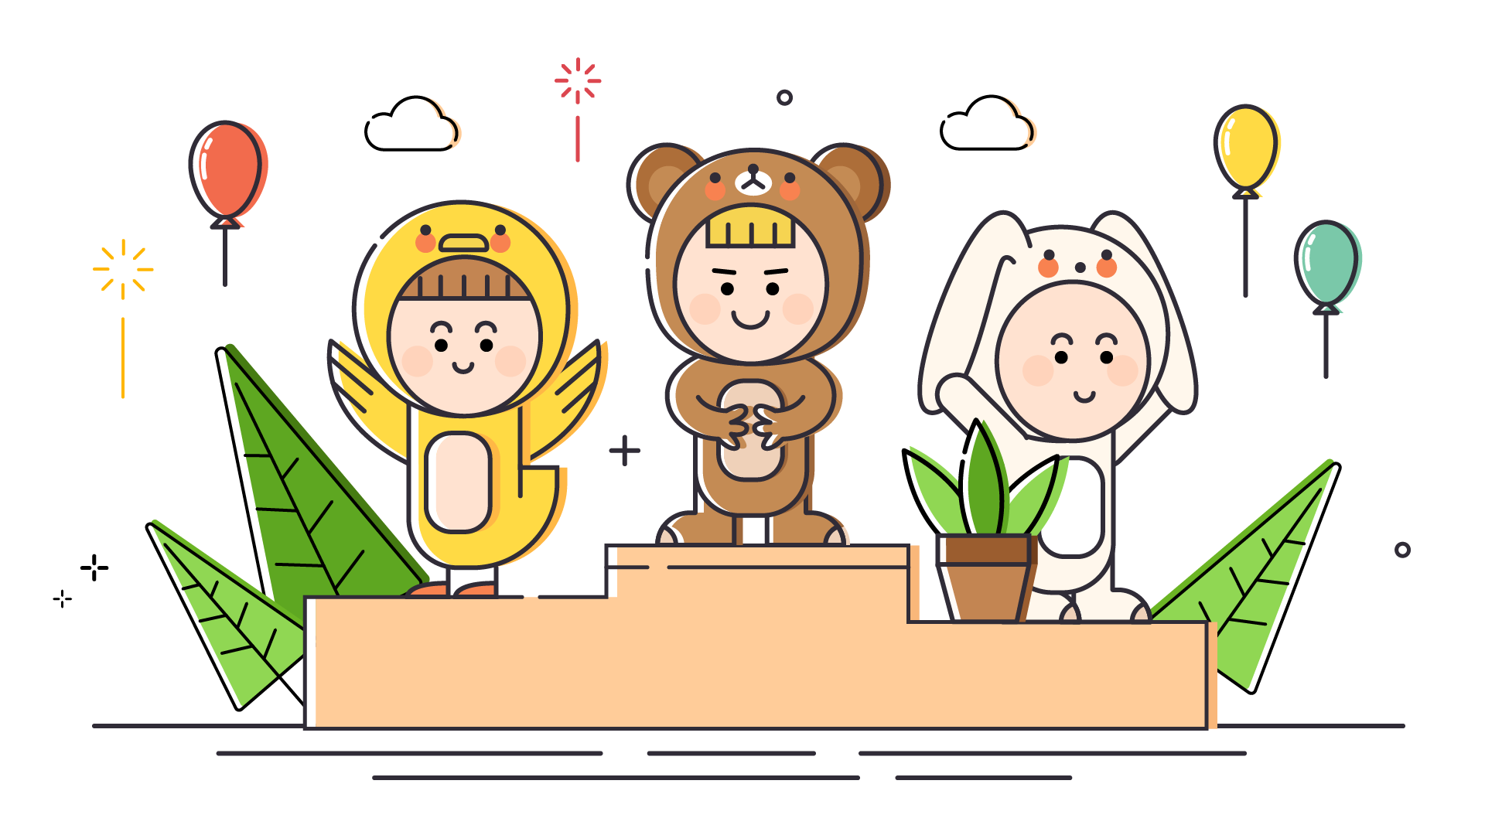
CHÀO MỪNG CÁC CON ĐẾN VỚI BUỔI HỌC ONLINE
GVCN: Nguyễn Vân Ly

Slide 2
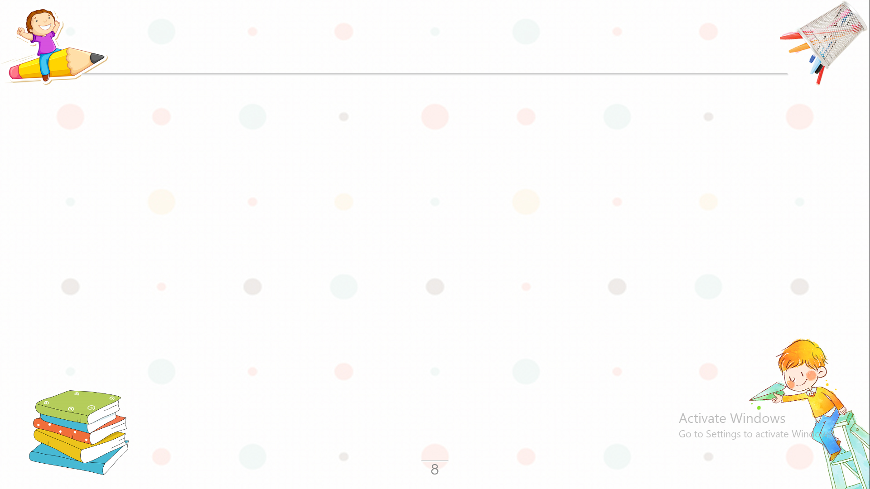


Thứ ngày tháng năm
Luyện từ và câu
Mở rộng vốn từ: Thiên nhiên.
Dấu chấm, dấu phẩy

Slide 3
TRÒ CHƠI
Ai nhanh – Ai đúng

Slide 4
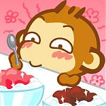

Ai nhanh, ai đúng
Cho đoạn thơ sau:
1. Trong đoạn thơ trên có các sự vật được nhân hóa là:
A. Mây, kéo, mặt trời
B. Mây, mặt trời, mưa
C. Mây, mặt trời, cây lá
Mây đen lũ lượt
Kéo về chiều nay
Mặt trời lật đật
Chui vào trong mây.
Chớp đông chớp tây
Rồi mưa nặng hạt
Cây lá xòe tay
Hứng làn nước mát.

Slide 5
Ai nhanh, ai đúng
Cho đoạn thơ sau:
Mây đen lũ lượt
Kéo về chiều nay
Mặt trời lật đật
Chui vào trong mây.
Chớp đông chớp tây
Rồi mưa nặng hạt
Cây lá xòe tay
Hứng làn nước mát.
2. Các sự vật được nhân hóa bằng từ ngữ:
A. lũ lượt, kéo về; lật đật, chui; xòe tay, hứng
B. lũ lượt, kéo về; chớp đông, hứng
C. Kéo về; chớp đông, xòe tay; hứng

Slide 6
Thứ năm ngày 19 tháng 5 năm 2021
Luyện từ và câu
Mở rộng vốn từ: Thiên nhiên.
Dấu chấm, dấu phẩy

Slide 7

Bài 1:
Theo em, thiên nhiên đem lại cho con người những gì?
a) Trên mặt đất.
M: cây cối, biển cả
b) Trong lòng đất.
M: mỏ than, mỏ dầu

Slide 8
Bài 2:
Con người đã làm gì để thiên nhiên đẹp thêm, giàu thêm?
M: Con người xây dựng nhà cửa, lâu đài.

Slide 9
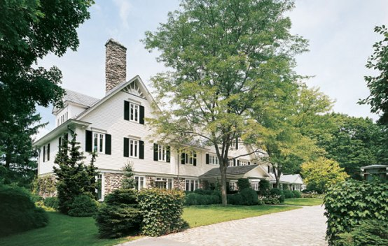
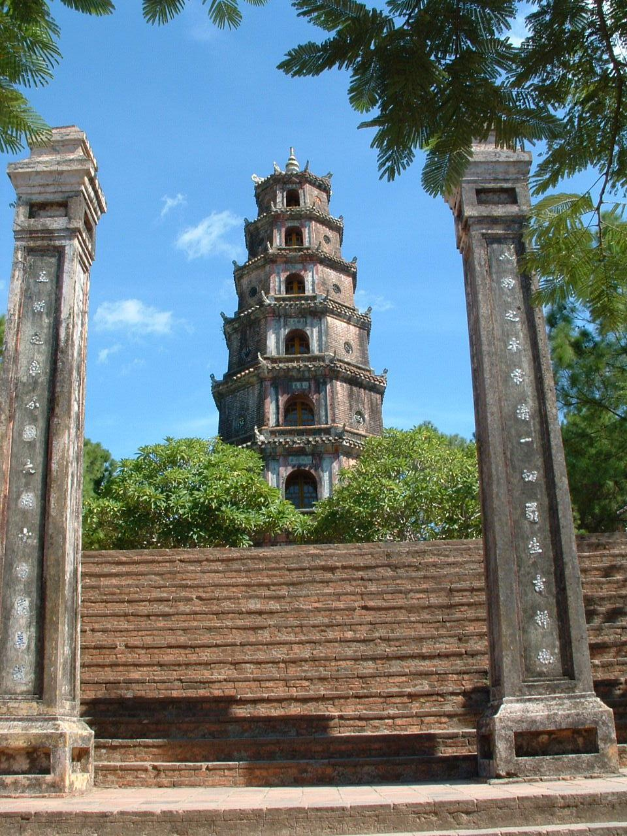
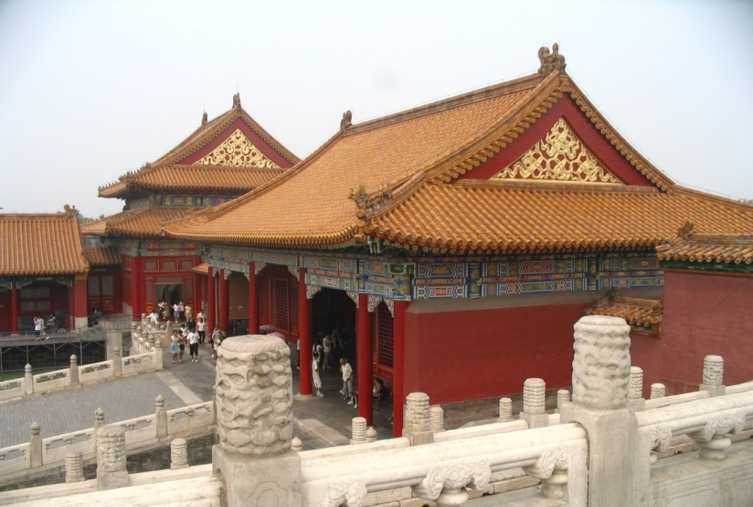
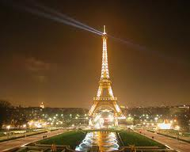
*Xây dựng nhà cửa, đền thờ, lâu đài, cung điện, những công trình kiến trúc lộng lẫy, làm thơ, sáng tác, âm nhạc,…

Slide 10
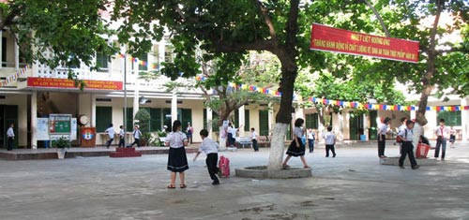
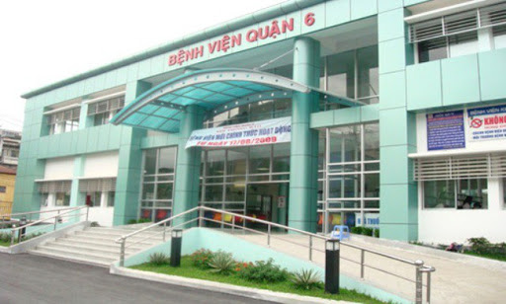
* Xây dựng trường học để dạy dỗ con em thành người có ích.
* Xây bệnh viện, trạm xá để chữa bệnh cho người đau ốm,…

Slide 11
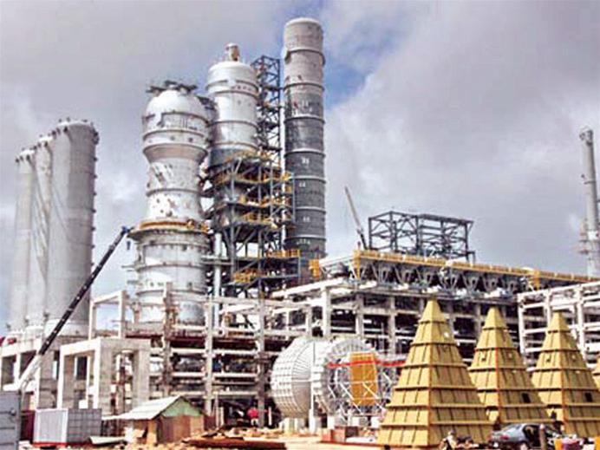
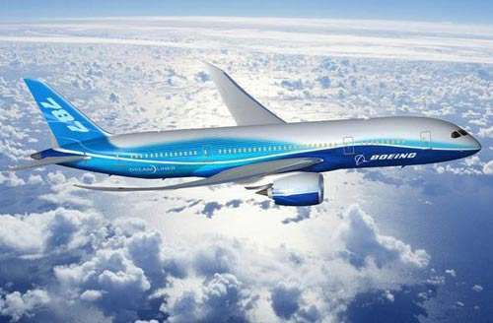
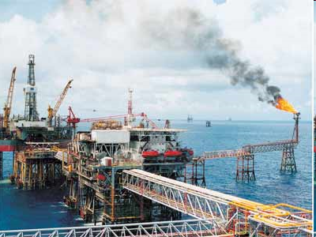
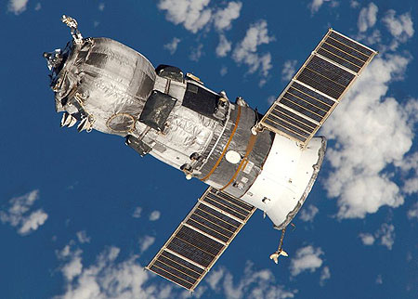
*Xây dựng nhà máy, xí nghiệp, công trường, sáng tạo ra máy bay, tàu thủy, tàu du hành vũ trụ,…

Slide 12
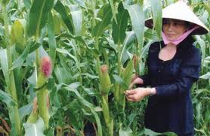
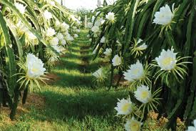
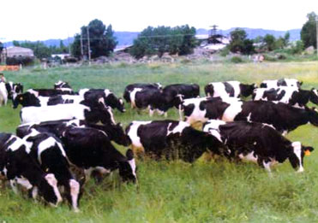
* Gieo trồng, gặt hái, chăn nuôi gia súc, gia cầm,...

Slide 13
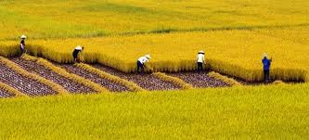
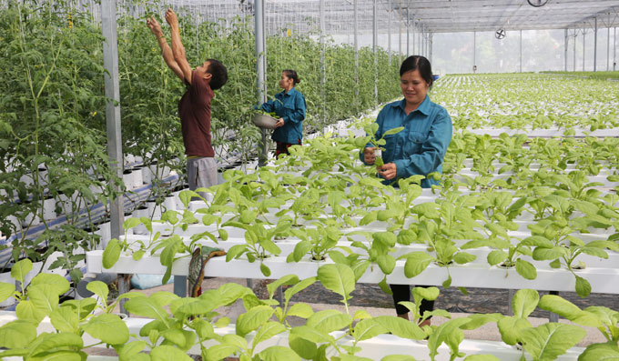
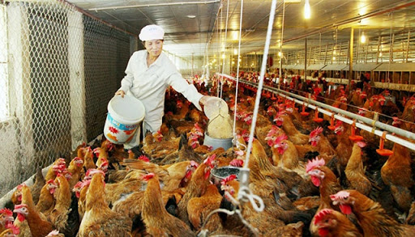
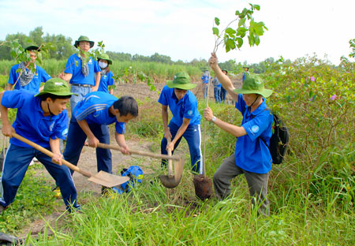

Slide 14
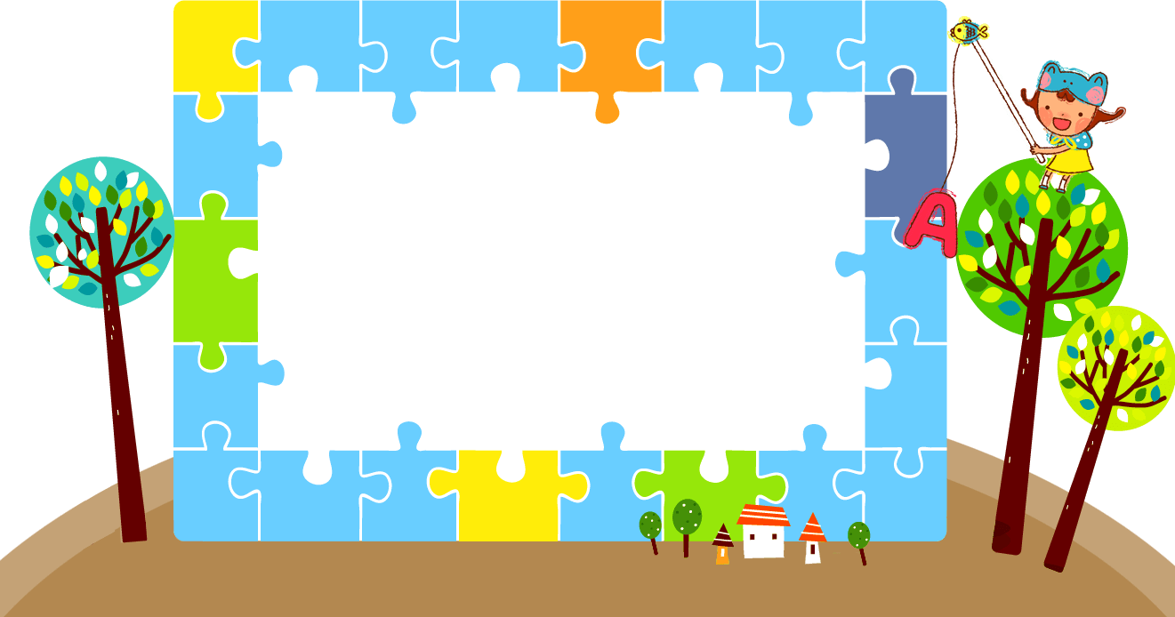
Kết luận :
Thiên nhiên có vai trò quan trọng đối với con người. Con người làm cho thiên nhiên thêm giàu đẹp hơn, trở nên có ích và phục vụ cuộc sống con người.

Slide 15
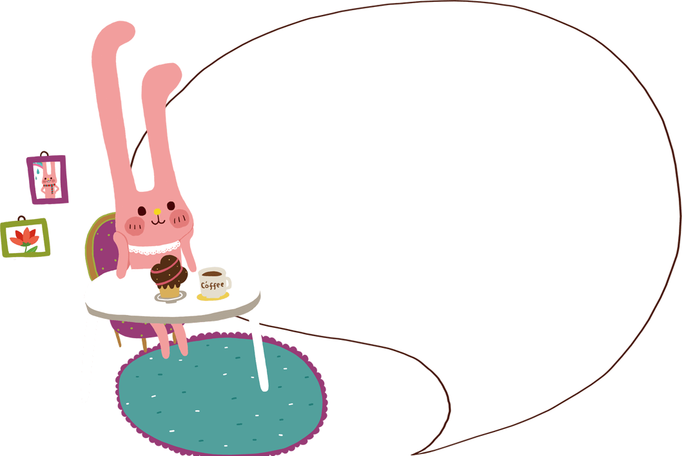
Cần làm gì để bảo vệ
thiên nhiên?

Slide 16
Bài 3:
Em chọn dấu chấm hay dấu phẩy để điền vào mỗi ô trống:
Trái Đất và Mặt Trời
Tuấn lên bảy tuổi em rất hay hỏi một lần
em hỏi bố:
-Bố ơi, con nghe nói trái đất quay xung quanh mặt trời. Có đúng thế không bố?
- Đúng đấy con ạ! – Bố Tuấn đáp.
- Thế ban đêm không có mặt trời thì sao?

Slide 17

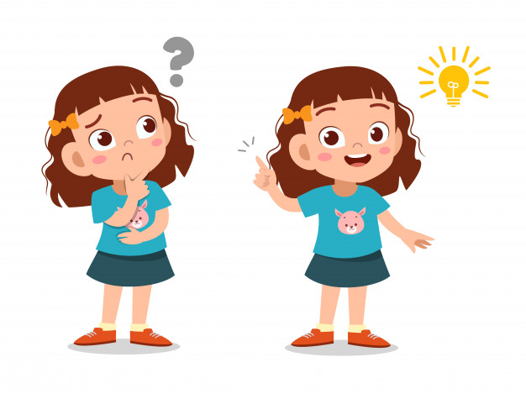
Trả lời câu hỏi
Khi nào ta sử dụng dấu chấm?
Dấu chấm đặt ở cuối câu, dùng để kết thúc câu.

Slide 18
Trả lời câu hỏi
Khi nào ta sử dụng dấu phẩy?
Dấu phẩy giúp cho các ý, các phần trong câu được phân cách rõ ràng

Slide 19
Bài 3:
Em chọn dấu chấm hay dấu phẩy để điền vào mỗi ô trống:
Trái Đất và Mặt Trời
Tuấn lên bảy tuổi em rất hay hỏi một lần
em hỏi bố:
-Bố ơi, con nghe nói trái đất quay xung quanh mặt trời. Có đúng thế không bố?
- Đúng đấy con ạ! – Bố Tuấn đáp.
- Thế ban đêm không có mặt trời thì sao?

Slide 20
Bài 3: Em chọn dấu chấm hay dấu phẩy để điền vào mỗi ô trống?
Trái Đất và Mặt Trời
Tuấn lên bảy tuổi Em rất hay hỏi Một lần
em hỏi bố:
-Bố ơi, con nghe nói trái đất quay xung quanh mặt trời. Có đúng thế không bố?
- Đúng đấy con ạ! – Bố Tuấn đáp.
- Thế ban đêm không có mặt trời thì sao?
.
.
,
,

